Slide 1
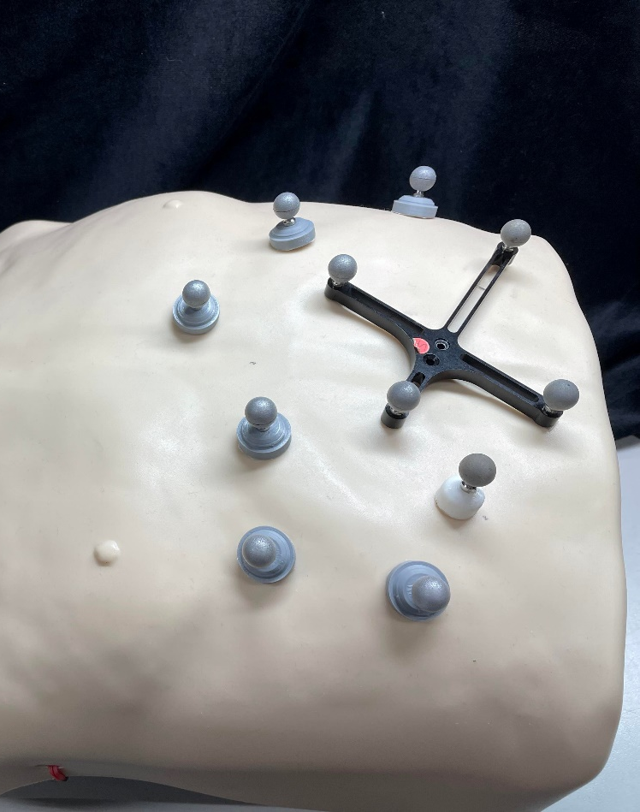



皮膚標記於軟組織感測系統之定位精準度探討
Positioning accuracy of skin markers in
soft tissue deformation systems
報告者：柯筆翔
學號：R09631044
指導教授：顏炳郎 博士
日期：2022/09/12

Slide 2
目錄
緒論
軟組織表面估測系統
實驗結果
結論

Slide 3
緒論

Slide 4
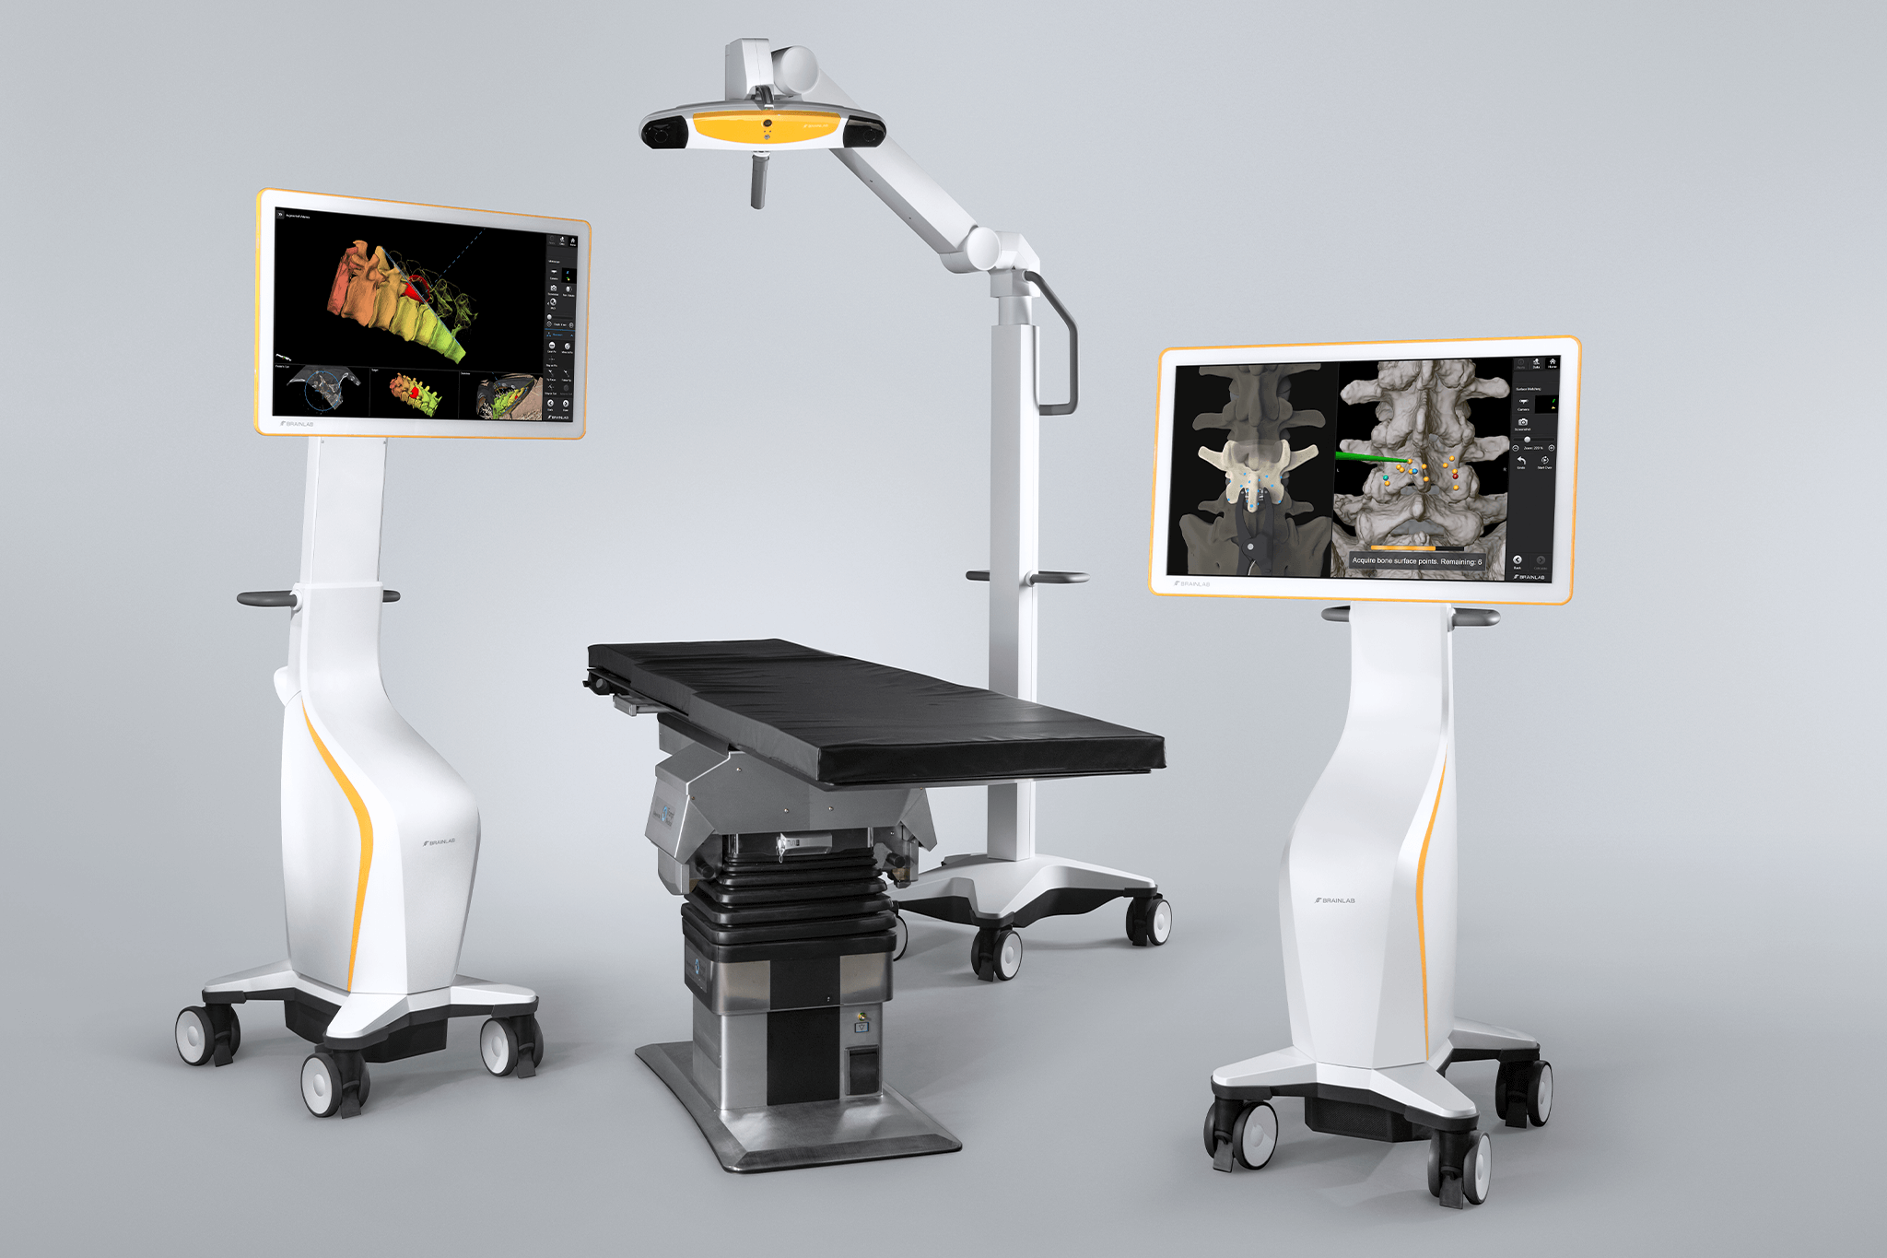
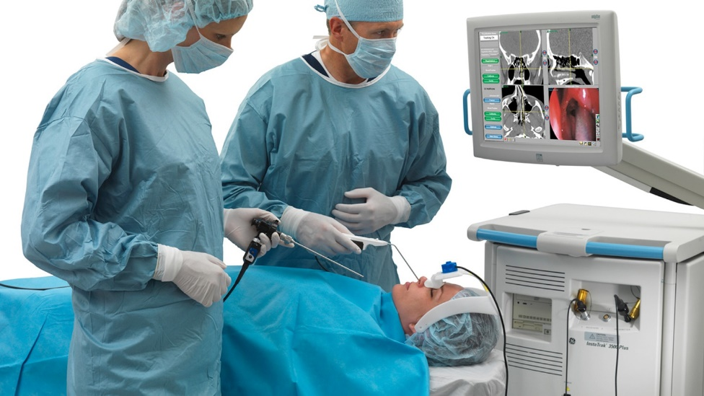
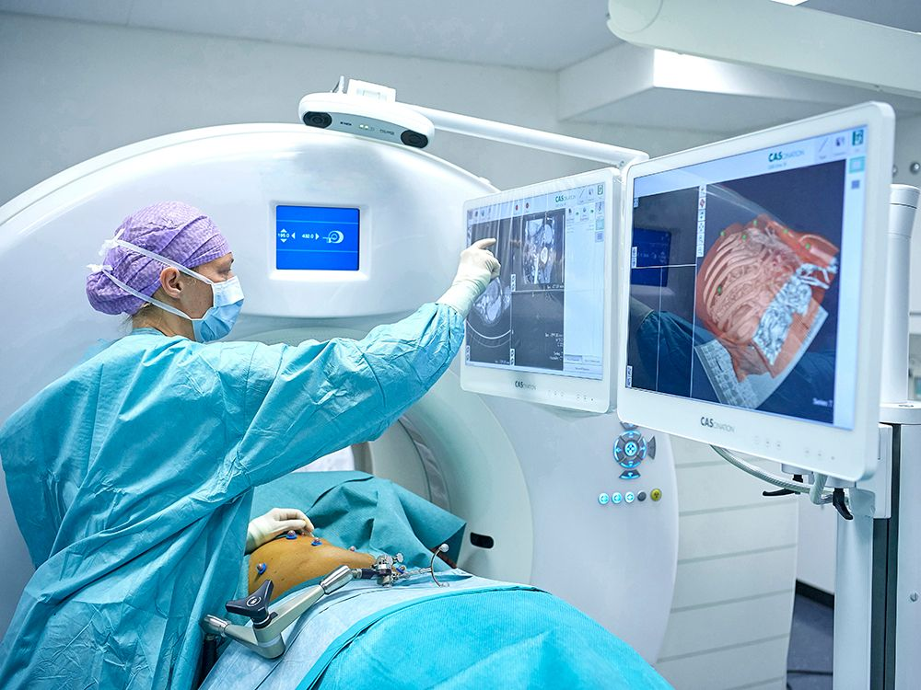
背景-電腦輔助手術
電腦輔助手術(CAS)搭配手術機器人可以提升手術的精準度
透過導航軟體輔助醫生手術
手術導航公司:Brainlab,GE Healthcare ,Cascination
Brainlab
GE Healthcare
Cascination
Ref:(Li, Huang et al. 2020) (Keylock, Brooke-Wavell et al. 2020),(Luerken, Doppler et al. 2021)
Notes:
1. 電腦輔助手術(CAS)自西元1990年代開始崛起，搭配機器人進行手術相對於傳統手術可以提供更高的手術穩定性、重複性(Camarillo, D. B., 2004)
2. 傳統的微創手術中，醫師是無法直接以肉眼來觀看下鑽器械與手術部位的位置，必須透過反覆拍攝X光影像來確認其相對關係，手術時間拉長且輻射暴露量較高。
3. 為了解決手術中不斷拍攝X光影像來確認位置所耗費的時間與精力，近年來發展了許多手術機器人輔助系統(ROSA、Mazor等)。透過事先將病患建模，透過光學量測器械與病患關係，並以落地式機械手臂來達到定位功能，並給予導管讓醫師沿導管插入手術器械進行手術。

Slide 5
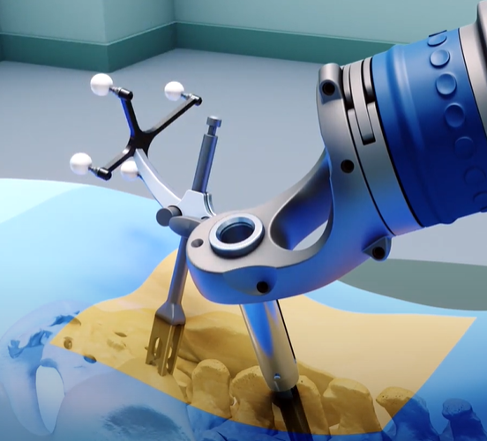
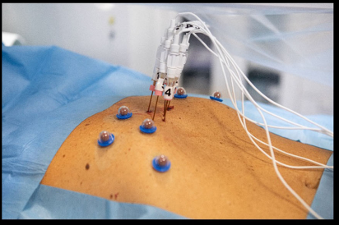
DRF
背景-軟組織穿刺
骨科手術
特性:標記與骨頭間沒有相對位移
導航:傳統的固定式標記(DRF)
軟組織穿刺
特性:組織變形，傳統的DRF無法計算組織變形
目的:開發可以計算軟組織表面變形的感測系統
導航:皮膚標記
骨科手術的DRF marker
軟組織穿刺的Skin marker
Ref:(Jiang et al., 2018) (Luerken, Doppler et al. 2021)
Notes:
1.跟據不同手術部位的剛性程度，可分為骨科手術與軟組織穿刺
2.骨科由DRF marker固定在骨頭上，由感測器量測marker位置並回傳於導航介面上，輔助醫生進行下鑽定位
3.DRF在軟組織上只能顯示軟組織平移旋轉，無法表達組織變形
4.本實驗開發一套可以 計算軟組織表面變形的感測系統， 並估測軟組織表面任一點的位置。
5.使用皮膚標記當作表面量測點
以下針對皮膚標記進行文獻回顧
有別於骨科穿刺，手術部位為剛體較不易變形
軟組織穿刺的部位會有非剛性形變
受呼吸起伏會有週期性變形
以皮膚標記作為導航用

Slide 6
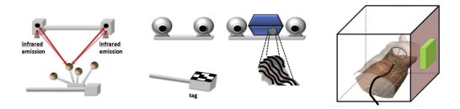
文獻-總括
常見的皮膚標記感測系統
1.雙眼視覺相機
2.電磁式追蹤器
3.光學追蹤器
常見的皮膚標記方式
Ref:(Nicolau, Soler et al. 2011)
Notes:
不同的皮膚標記感測系統
可以根據感測器的感測原理進行分類
包含透過光眼視覺相機

Slide 7
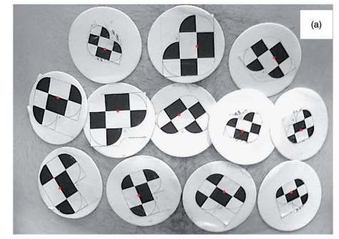
文獻-雙目視覺
皮膚標記:AR marker
感測原理:雙目視覺相機
特性:
深度資訊誤差大
內外部參數校準
以AR marker作為皮膚標記
Ref:(Spinczyk, Karwan et al. 2014)
Notes:
雙眼視覺相機作為感測器
在軟組織上貼上AR marker 作為辨識用
有較複雜的前置作業
需要對內部 外部參數進行校準
深度資訊誤差較大

Slide 8
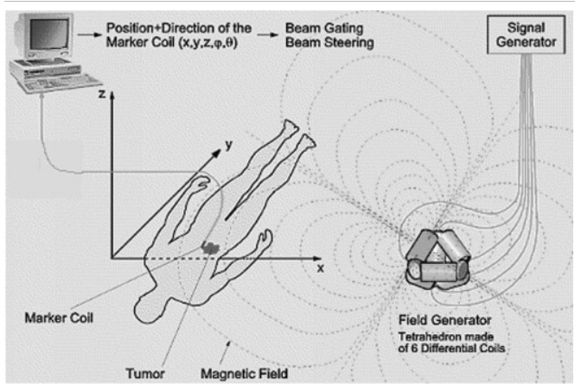
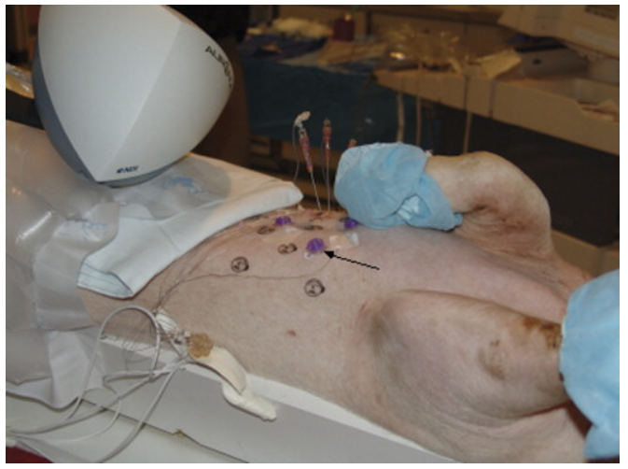
文獻-電磁感測器
皮膚標記:微小的感測線圈
感測原理:以磁場產生器在工作範圍內產生磁場
特性:
手術房中同時有產生磁場的機器(如電腦斷層掃描
金屬干擾
電磁感測器原理
以微小感應線圈作為皮膚標記
Ref:(Wood, Zhang et al. 2005)
Notes:
以電磁感測器當作皮膚標記
在手術房內會有一部磁場產生器
以微小線圈當作皮膚標記
感測器容易受金屬物干擾

Slide 9
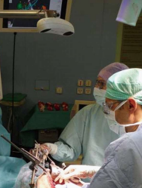
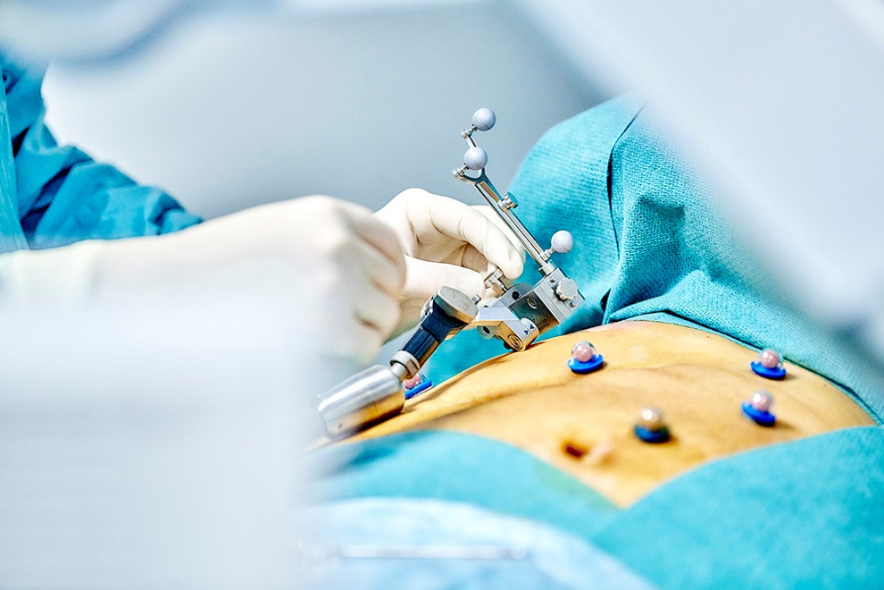
文獻-光學追蹤器
皮膚標記:光學反光球
感測原理:紅外線掃瞄空間中的光學標記
特性
有醫療用產品
光學追蹤器於手術房內使用
DRF(綠圈)與皮膚標記(紅圈)
Ref:(Tinguely, Frehner et al. 2020)
Notes:
以紅外線掃瞄工作空間
光學標記上有特殊塗料以反射紅外線讓光學追蹤器讀取
其缺點為有遮擋的問題
因為是光學式的感測器

Slide 10
文獻整理
 | 雙眼視覺相機 | 電磁 感測器 | 光學 追蹤器
皮膚標記 | AR marker | 感測線圈 | 光學反光球
感測原理 | 雙目視覺相機 | 磁場產生器 | 紅外線掃瞄
特性 | 深度資訊誤差大 | 外在磁場干擾 | 有醫療產品

Slide 11
研究目的
以光學標記作為皮膚標記估測軟組織表面
探討光學標記擺放與估測精準度關係
探討光學標記數量與估測精準度關係
Notes:
因此本實驗將採用光學標記當作皮膚標記
光學標記為軟組織表面量測點
用以估測軟組織表面的位置資訊
並以實驗法的方式探討光學標記的數量與擺放位置如何影響估測的精準度

Slide 12
研究方法

Slide 13
研究方法
實驗器材
軟組織表面估測系統
實驗
光學追蹤器
光學標記前處理
皮膚坐標系模型
轉移矩陣驗證
位置擺放設計
反光球數目與誤差關係
Notes:
此軟組織表面估測系統主要分為兩部分
一部分為光學標記前處理
另一部分為皮膚坐標系模型

Slide 14
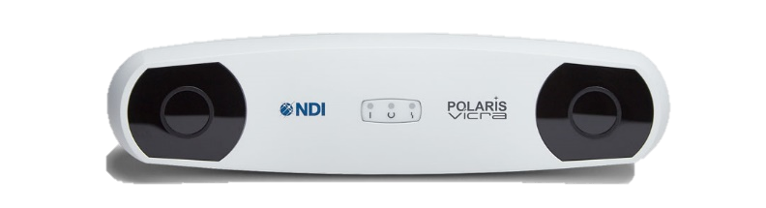
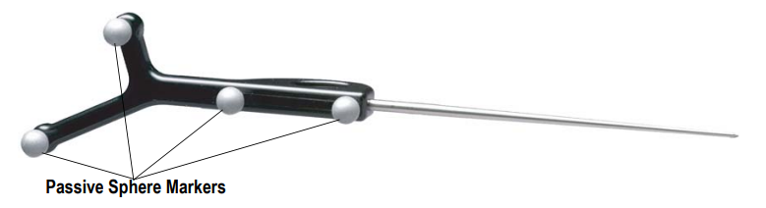
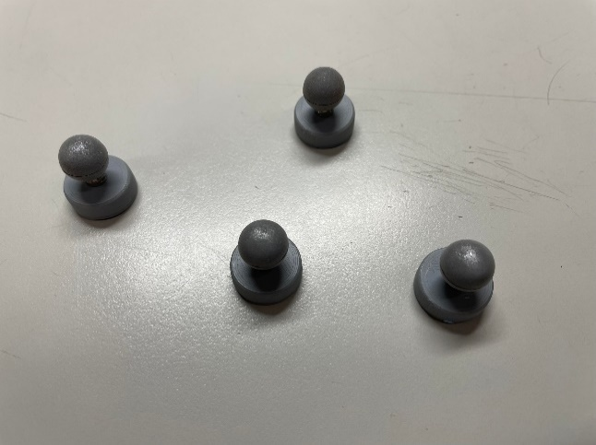
實驗器材
Polaris Vicra光學追蹤器
光學追蹤器
Northern Digital開發
機型Polaris Vicra
60Hz sample rate
DRF的估測誤差RMS 0.25mm
可以讀取獨立光學標記
固定光學標記DRF
獨立光學標記

Slide 15
軟組織表面估測系統
1.鬼影標記去除
2.皮膚光學標記初始化
3.光學標記編號
4.幾何確認
光學標記前處理
軟組織表面估測系統
皮膚座標系模型
Notes:
光學標記前處理的部分主要是針對光學標記在讀取時會與道的雜訊問題進行處理
有別於一般光學標記使用DRF(Dynamic Reference Frame)
獨立光學標記會有雜訊的產生
因此必須針對雜訊進行處理。
而皮膚標記則是以皮膚標記當作量測點對軟組織表面的進入點進行估測。

Slide 16
光學標記前處理
鬼影標記去除
no
初始化?
初始化
目的:
1.去除錯誤資訊
2.建立初始座標
3.當標記有脫落
yes
光學標記編號
幾何確認
建立皮膚坐標系
Notes:
而光學標記前處理非為四個部分
分別為鬼影標記去除 初始化 光學標記編號 幾何確認

Slide 17
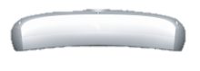
鬼影標記去除
成因:
NDI
鬼影標記去除
NDI
NDI
初始化?
no
初始化
yes
A
光學標記編號
A
B
幾何確認
B
建立皮膚坐標系
真實的光學標記
NDI紅外線相機
鬼影標記
Ref:(Oliveira-Santos, Peterhans et al. 2011)
Notes:
鬼影標記去除首先要先了解鬼影標記的生成方式
在圖中灰色球為真實的光學標記
光學追蹤器會發射黑色需線的紅外線，若該需線上有光學標記即會反射由光學追蹤器接收
透過左右兩顆光學鏡頭都接收到空間中反射的紅外線集會在焦點處回報有光學標記
但是當空間中有一組非同一顆光學標記反射的紅外線形成的焦點，如圖中的虛線球，兩條反射的紅外線延伸線式分別由兩顆光學標記所交會，集會形成鬼影標記

Slide 18
鬼影標記去除
NDI
解法:
鬼影標記去除
A
初始化?
no
初始化
B
yes
光學標記編號
L(A,B)
幾何確認
C
L(B,C)
L(A,C)
建立皮膚坐標系
NDI紅外線相機
L(B,C)
B,C球連線的延伸線
Ref:(Oliveira-Santos, Peterhans et al. 2011)
Notes:
要去除鬼影標記的方式即透過檢查任兩個光學標記的延伸線斜率

Slide 19
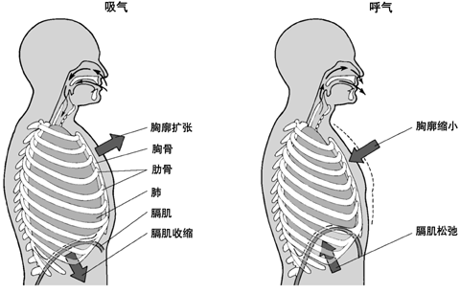
初始化
鬼影標記去除
no
SM maker
初始化?
初始化
yes
光學標記編號
幾何確認
建立皮膚坐標系
SM maker
Ref:(Oliveira-Santos, Peterhans et al. 2011)
Notes:
初始化的目的為選定一組皮膚標記當作參考座標
其他時刻下的光學標記都將根據此初始坐標系當作參考

Slide 20
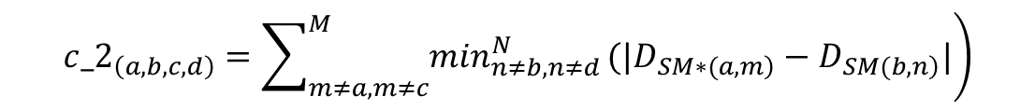
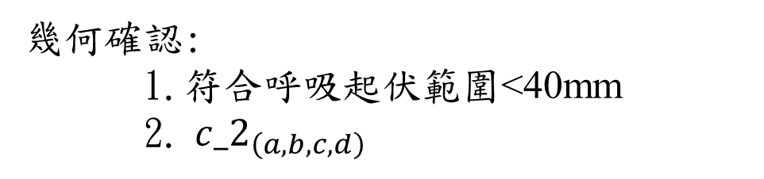
光學標記編號
X
X
Y
Y
1
1
成因:
2
2
鬼影標記去除
3
3’
4
4’
輸出順序:1->2->3->4
輸出順序:1->2->3’->4’
no
呼吸導致變形
初始化?
初始化
yes
光學標記編號
解法:
$$\left.{c_2}_{\left(a,b,c,d\right)}=\sum_{m≠a,m≠c}^{M}{\min_{n≠b,n≠d}^{N}}(|D_{\left.SM∗(a,m\right)}−D_{\left.SM(b,n\right)}|\right)$$
幾何確認
幾何確認:
1.符合呼吸起伏範圍<40mm
2. ${c_2}_{\left(a,b,c,d\right)}$
建立皮膚坐標系
Ref:(Oliveira-Santos, Peterhans et al. 2011)

Slide 21
軟組織表面估測系統
目的:去除雜訊
1.鬼影標記去除
2.皮膚光學標記初始化
3.光學標記編號
4.幾何確認
光學標記前處理
軟組織表面估測系統
1.表面座標系建立
2.Least square求旋轉矩陣
3.德勞內三角形分割
4.相似三角形變形量估測
皮膚座標系模型
Notes:
光學標記前處理的部分主要是針對光學標記在讀取時會與道的雜訊問題進行處理
有別於一般光學標記使用DRF(Dynamic Reference Frame)
獨立光學標記會有雜訊的產生
因此必須針對雜訊進行處理。
而皮膚標記則是以皮膚標記當作量測點對軟組織表面的進入點進行估測。

Slide 22
皮膚座標系模型
Nonrigid
Deformation
Rigid
Transform
Deformation
=
+

Slide 23
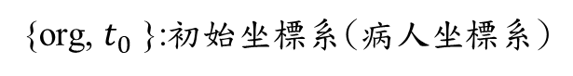
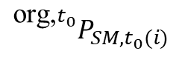
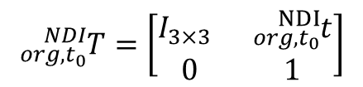
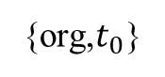
建立皮膚坐標系
{NDI}:光學追蹤器坐標系
{org,$t_{0}$}:初始坐標系(病人坐標系)
{NDI}
病人
$${}_{org,t_{0}}^{NDI}T=\left[\begin{matrix}I_{3×3} & {}_{org,t_{0}}^{NDI}t \\ 0 & 1\end{matrix}\right]$$
{org,$t_{0}$}
Skin marker
$${{}_{}^{\text{org}\text{,}t_{0}}P}_{SM,t_{0}(i)}$$
Notes:
當我們有正確的皮膚標記資訊後，根據光學標記建立皮膚坐標系
圖中每一個藍色圓圈及代表皮膚標記，以這些標記建立皮膚坐標系{org,$t_{0}$}，
此坐標系的原點就是這些皮膚標記位置的平均值，且此坐標系與光學追蹤器沒有相對旋轉，故皮膚標記與光學追蹤器的座標轉換關係如圖中的T來表示，
I為3x3單位矩陣

Slide 24
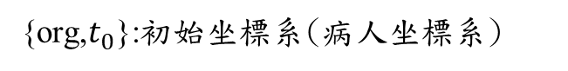
建立皮膚坐標系
{NDI}:光學追蹤器坐標系
{org,$t_{0}$}:初始坐標系(病人坐標系)
{NDI}
病人
$${}_{org,t_{0}}^{NDI}T=\left[\begin{matrix}I_{3×3} & {}_{org,t_{0}}^{NDI}t \\ 0 & 1\end{matrix}\right]$$
{org,$t_{0}$}
Skin marker
$${{}_{}^{\text{org}\text{,}t_{0}}P}_{SM,t_{0}(i)}$$

Slide 25
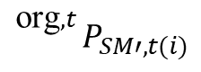
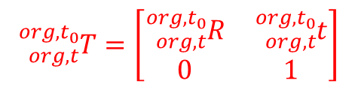
建立皮膚坐標系
{org,$t_{0}$}:初始坐標系(病人坐標系)
{org,t}:其他時刻下皮膚坐標系
{org,t}
$${{}_{}^{\text{org},t }P}_{SM′, t(i)}$$
呼吸
{org,$t_{0}$}
$${{}_{}^{\text{org}\text{,}t_{0}}P}_{SM,t_{0}(i)}$$
$${}_{org,t}^{org,t_{0}}T=\left[\begin{matrix}{}_{org,t}^{org,t_{0}}R & {}_{org,t}^{org,t_{0}}t \\ 0 & 1\end{matrix}\right]$$
Notes:
然而坐標系建立好後，人體會隨著呼吸不斷起伏
隨著呼吸起伏光學標記會跟著皮膚標面移動
在新的時刻之下會利用新的皮膚標記資訊建立{org,t}

Slide 26
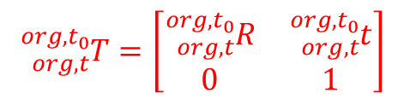
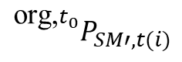
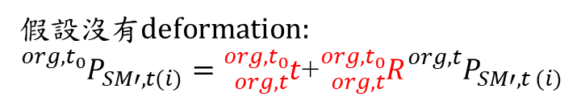
Least square求旋轉矩陣
{org,$t_{0}$}:初始坐標系(病人坐標系)
{org,t}:其他時刻下皮膚坐標系
{org,t}
$${}_{org,t}^{org,t_{0}}T=\left[\begin{matrix}{}_{org,t}^{org,t_{0}}R & {}_{org,t}^{org,t_{0}}t \\ 0 & 1\end{matrix}\right]$$
$${{}_{}^{\text{org},t }P}_{SM′, t(i)}$$
$${{}_{}^{\text{org}\text{,}t_{0}}P}_{SM′, t(i)}$$
{org,$t_{0}$}
假設沒有$deformation:$
${{}_{}^{org,t_{0}}P}_{SM′,t(i)}=$ ${}_{org,t}^{org,t_{0}}t$+${}_{org,t}^{org,t_{0}}R{{}_{}^{org,t}P}_{SM′,t (i)}$

Slide 27
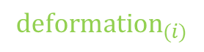
Least square求旋轉矩陣
{org,$t_{0}$}:初始坐標系(病人坐標系)
{org,t}:其他時刻下皮膚坐標系
{org,t}
$${deformation}_{(i)}$$
$${}_{org,t}^{org,t_{0}}T=\left[\begin{matrix}{}_{org,t}^{org,t_{0}}R & {}_{org,t}^{org,t_{0}}t \\ 0 & 1\end{matrix}\right]$$
$${{}_{}^{\text{org},t }P}_{SM′, t(i)}$$
{org,$t_{0}$}

Slide 28
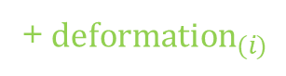
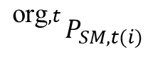
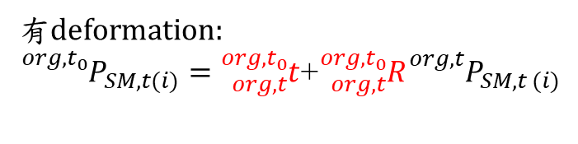
Least square求旋轉矩陣
{org,$t_{0}$}:初始坐標系(病人坐標系)
{org,t}:其他時刻下皮膚坐標系
{org,t}
$${deformation}_{(i)}$$
$${}_{org,t}^{org,t_{0}}T=\left[\begin{matrix}{}_{org,t}^{org,t_{0}}R & {}_{org,t}^{org,t_{0}}t \\ 0 & 1\end{matrix}\right]$$
$${{}_{}^{\text{org},t }P}_{SM, t(i)}$$
{org,$t_{0}$}
已知
有$deformation:$
${{}_{}^{org,t_{0}}P}_{SM,t(i)}=$ ${}_{org,t}^{org,t_{0}}t$+${}_{org,t}^{org,t_{0}}R{{}_{}^{org,t}P}_{SM,t (i)}$
+${deformation}_{(i)}$

Slide 29
Least square求旋轉矩陣
{org,$t_{0}$}:初始坐標系(病人坐標系)
{org,t}:其他時刻下皮膚坐標系
{org,t}
$${deformation}_{(i)}$$
$${}_{org,t}^{org,t_{0}}T=\left[\begin{matrix}{}_{org,t}^{org,t_{0}}R & {}_{org,t}^{org,t_{0}}t \\ 0 & 1\end{matrix}\right]$$
$${{}_{}^{\text{org},t }P}_{SM, t(i)}$$
{org,$t_{0}$}
已知
有$deformation:$
${{}_{}^{org,t_{0}}P}_{SM,t(i)}=$ ${}_{org,t}^{org,t_{0}}t$+${}_{org,t}^{org,t_{0}}R{{}_{}^{org,t}P}_{SM,t (i)}$
+${deformation}_{(i)}$

Slide 30
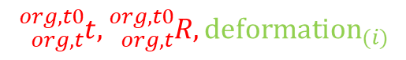
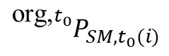
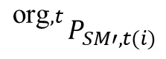
Least square求旋轉矩陣
${deformation}_{(i)}={{}_{}^{org,t0}P}_{SM,t(i)}−$ (${}_{org,t}^{org,t0}t$+${}_{org,t}^{org,t0}R$*${{}_{}^{org,t}P}_{SM,t(i)}$) least square function
$${{}_{}^{\text{org},t }P}_{SM′, t(i)}$$
Least square function
(SVD)
$${}_{org,t}^{org,t0}t,{}_{org,t}^{org,t0}{R,}{deformation}_{(i)}$$
$${{}_{}^{\text{org}\text{,}t_{0}}P}_{SM,t_{0}(i)}$$
Ref:(Sorkine-Hornung and Rabinovich 2017)

Slide 31
估測表面進入點
{NDI}
Entry point
{org,$t_{0}$}
Skin marker

Slide 32
皮膚座標系模型
Nonrigid
Deformation
Rigid
Transform
Deformation
=
+

Slide 33
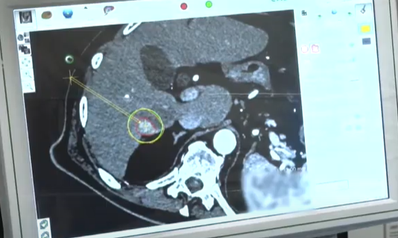
估測表面進入點
{NDI}
病人
Entry point
{org,$t_{0}$}
Skin marker

Slide 34
估測表面進入點
{NDI}
病人
Entry point
{org,$t_{0}$}
Skin marker

Slide 35
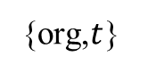
估測表面進入點
Entry deformation?
{org,$t$}
$${deformation}_{(i)}$$
Entry point
呼吸
{org,$t_{0}$}

Slide 36

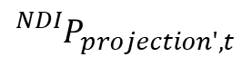
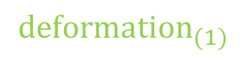
估測表面進入點
Entry deformation?
Deformation(entry)
{org,$t$}
$${deformation}_{(i)}$$
$${}_{}^{NDI}{P_{entry′,t}}$$
1
$${deformation}_{(1)}$$
Deformation(entry)
${}_{}^{NDI}{P_{projection′,t}}$
3
2
Ref:(Markert, Koschany et al. 2010)

Slide 37
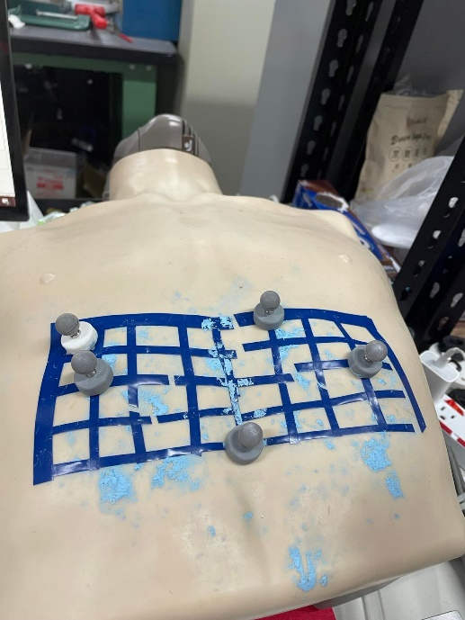
德勞內三角化
*不保證不會有鈍角三角型出現
Ref:(Giesen 2006)

Slide 38
實驗

Slide 39
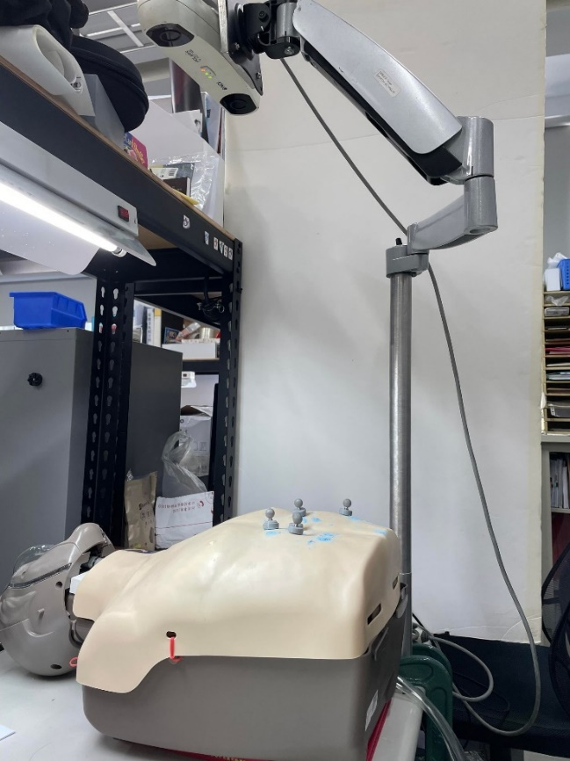
實驗
實驗分類:
1.剛體實驗
2.軟組織實驗
3.人體實驗
軟組織實驗

Slide 40
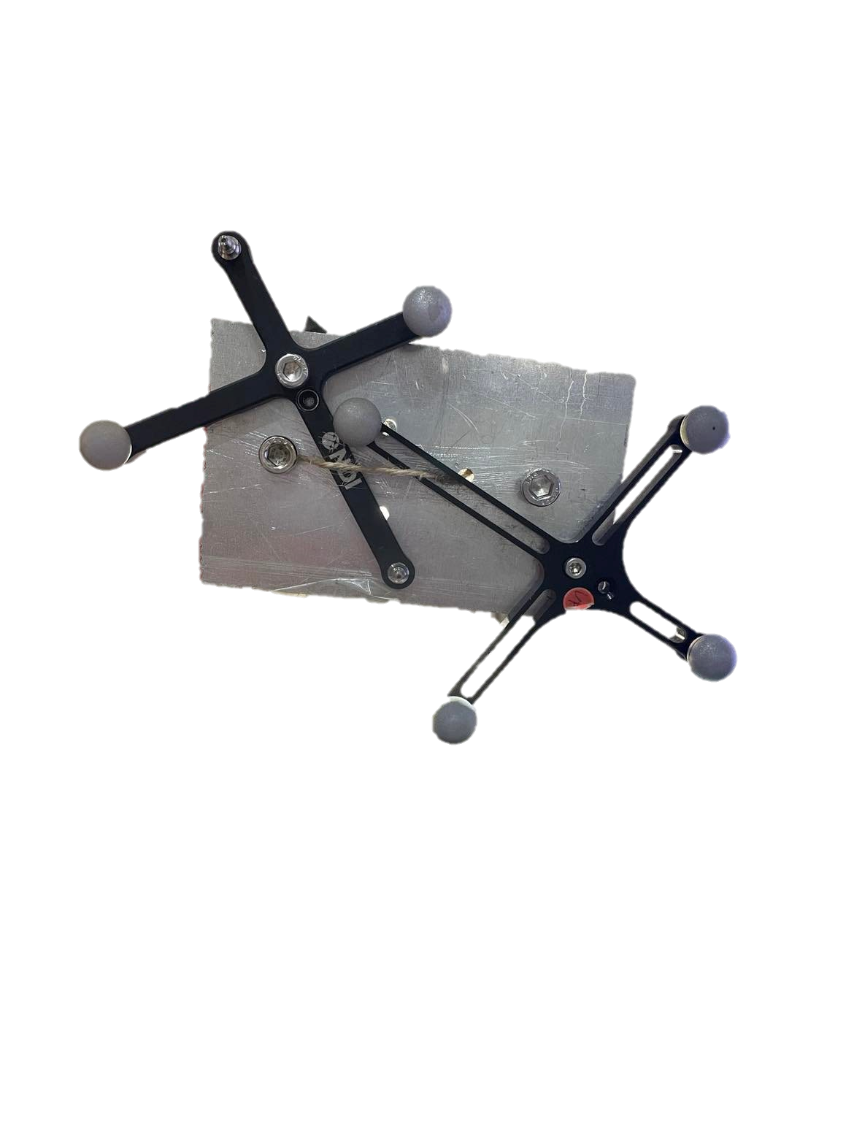
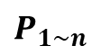
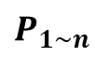
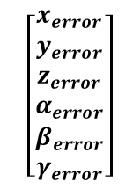
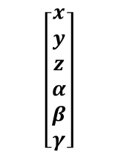
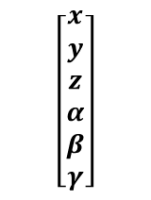
剛體實驗
目的:
驗證轉移矩陣T在剛體標記下可行
方法:
在光學標記固定在一剛體上並以NDI內建的演算法當作Ground truth(誤差為RMS 0.25mm)
光學標記固定在剛體上
$$\left[\begin{matrix}x \\ y \\ z \\ α \\ β \\ γ\end{matrix}\right]$$
n顆光學標記的position
軟組織表面座標系
演算法
$$\left[\begin{matrix}x_{error} \\ y_{error} \\ z_{error} \\ α_{error} \\ β_{error} \\ γ_{error}\end{matrix}\right]$$
$$P_{1\sim n}$$
相減求誤差
$$\left[\begin{matrix}x \\ y \\ z \\ α \\ β \\ γ\end{matrix}\right]$$
n顆光學標記的position
NDI內建
固定標記演算法
$$P_{1\sim n}$$

Slide 41
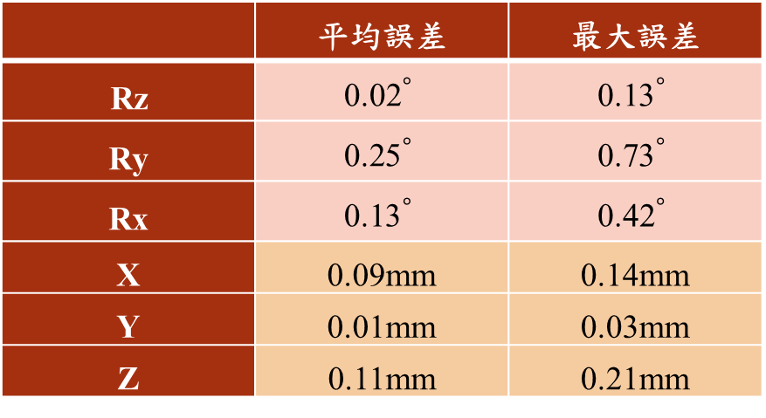
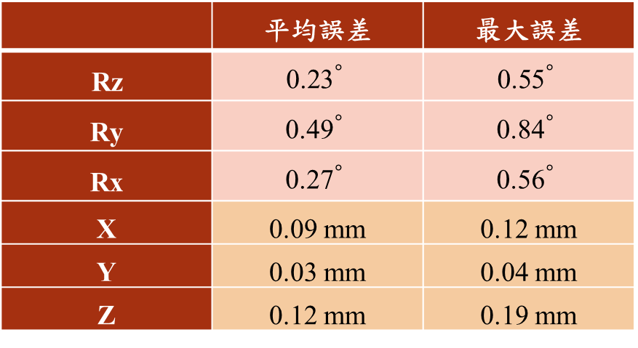
剛體實驗結果
 | 平均誤差 | 最大誤差
Rz | $${\text{0.23}}^{°}$$ | $${\text{0.55}}^{°}$$
Ry | $${\text{0.49}}^{°}$$ | $${\text{0.84}}^{°}$$
Rx | $${\text{0.27}}^{°}$$ | $${\text{0.56}}^{°}$$
X | 0.09 mm | 0.12 mm
Y | 0.03 mm | 0.04 mm
Z | 0.12 mm | 0.19 mm
 | 平均誤差 | 最大誤差
Rz | $${\text{0.02}}^{°}$$ | $${\text{0.13}}^{°}$$
Ry | $${\text{0.25}}^{°}$$ | $${\text{0.73}}^{°}$$
Rx | $${\text{0.13}}^{°}$$ | $${\text{0.42}}^{°}$$
X | 0.09mm | 0.14mm
Y | 0.01mm | 0.03mm
Z | 0.11mm | 0.21mm
旋轉剛體產生的誤差
平移剛體產生的誤差
*NDI error:0.25mm(RMS)

Slide 42

軟組織實驗
光學標記擺設
光學標記數量
表面進入點位置
實驗步驟
1.皮膚標記的擺放方式
2.皮膚標記數量
3.表面進入點的位置與誤差
實驗對象:
充氣仿體的腹腔
實驗方式:
將仿體充氣
計算估測的三維誤差

Slide 43

表面進入點
Ground Truth
光學皮膚標記
量測範圍網格

Slide 44




皮膚標記的擺放方式
光學標記擺設
光學標記數量
表面進入點位置
固定marker數量:4顆
固定entry位置
斜長方擺放
菱形擺放

Slide 45

皮膚標記的擺放方式
面積 內角度數 affine誤差 deformation誤差
 | 斜長方擺放 | 菱形擺放
面積 | $${\text{2835.9}\text{mm}}^{2}$$ | $${\text{2505.4}\text{mm}}^{2}$$
最大內角度數 | $${82}^{°}$$ | $${63}^{°}$$
affine誤差 | 1.03mm | 0.55mm
Affine+deformation誤差 | 0.96mm | 0.43mm
斜長方擺放
只靠一個entry無法得知此擺設方式優劣
菱形擺放

Slide 46



擺放方式與表面進入點
光學標記擺設
光學標記數量
表面進入點位置
長方擺放
平行四邊擺放
菱形擺放
 | 方式一(最大面積) | 方式二(平行四邊) | 方式三(菱形)
<0.25 | 4顆 | 5顆 | 4顆
0.25~0.5 | 7顆 | 11顆 | 13顆
0.5~0.75 | 8顆 | 6顆 | 9顆
>0.75 | 13顆 | 9顆 | 6顆

Slide 47



擺放方式與表進入點
透過菱形擺放方式分析
1.Affine的誤差越小，估測越準
2.銳角三角形估測效果越好，最大角<${70}^{°}$
鈍角三角形估測效果較差
3.三角形面積<${\text{2}\text{700}\text{mm}}^{2}$
4.左右上下對稱的擺放估測較準
深綠色為affine誤差 前綠色為deform誤差
 | 左三角形 | 右三角形
面積 | $${\text{3307}\text{mm}}^{2}$$ | $${2358\text{.4}\text{mm}}^{2}$$
最大內角度數 | $${75}^{°}$$ | $${68}^{°}$$
affine誤差 | 0.78mm | 0.5mm
Affine+deformation誤差 | 0.63mm | 0.32mm
深綠色為affine誤差 前綠色為deform誤差

Slide 48




反光球數量與誤差關係
四顆
五顆
六顆
七顆

Slide 49

反光球數量與誤差關係
總估測範圍${\text{18000}\text{mm}}^{2}$
六顆涵蓋範圍80%
最大三角形面積<${2821\text{.4}\text{mm}}^{2}$
最大角度${83}^{°}$

Slide 50

反光球數量與誤差關係
四顆
五顆
六顆
七顆

Slide 51
反光球數量與誤差關係
四顆
五顆
六顆
七顆

Slide 52

反光球數量與誤差關係
 | 四顆 | 六顆
三角型面積 | $${2358\text{.4}\text{mm}}^{2}$$ | $${2821\text{.4}\text{mm}}^{2}$$
最大角 | $${68}^{°}$$ | $${83}^{°}$$
六顆
四顆

Slide 53



人體測試
 | 4顆菱形 | 4顆斜長方 | 6顆
Affine誤差 | 1.88mm | 2.86mm | 1.35mm
Affine+deform誤差 | 1.43mm | 2.83mm | 0.63mm

Slide 54

結論
擺放方式
德勞內三角化銳角三角形準確度較高(最大角<${70}^{°}$)
三角形面積<${\text{2700}\text{mm}}^{2}$
擺放方式左右對稱準確度較高
光學標記數量
數量越多越準確
超過6顆光學標記後 平均誤差維持在0.37mm
未來展望
估測內部腫瘤
針對不同的穿刺部位做分析

Slide 55
謝謝委員聆聽

Slide 56
參考文獻
1. Li, J., et al., Application of Artificial Intelligence in Diabetes Education and Management: Present Status and Promising Prospect. Front Public Health, 2020. 8: p. 173.
2. Keylock, L., et al., The Effect Of Age On The Lumbar Spine Of Cricket Fast Bowlers. Medicine & Science in Sports & Exercise, 2020. 52(7S): p. 72-73.
3. Luerken, L., et al., Stereotactic Percutaneous Electrochemotherapy as Primary Approach forUnresectable Large HCC at the Hepatic Hilum. Cardiovasc Intervent Radiol, 2021. 44(9): p. 1462-1466.
Jiang, B., et al., Pedicle screw accuracy assessment in ExcelsiusGPS® robotic spine surgery: evaluation of deviation from pre-planned trajectory. Chin Neurosurg J, 2018. 4: p. 23.
Nicolau, S., et al., Augmented reality in laparoscopic surgical oncology. Surg Oncol, 2011. 20(3): p. 189-201.
Spinczyk, D., A. Karwan, and M. Copik, Methods for abdominal respiratory motion tracking. Comput Aided Surg, 2014. 19(1-3): p. 34-47.
Wood, B.J., et al., Navigation with electromagnetic tracking for interventional radiology procedures: a feasibility study. J Vasc Interv Radiol, 2005. 16(4): p. 493-505.
Tinguely, P., et al., Stereotactic image-guided microwave ablation for malignant liver tumors—a multivariable accuracy and efficacy analysis. Frontiers in oncology, 2020. 10: p. 842.
Oliveira-Santos, T., et al. Passive single marker tracking for organ motion and deformation detection in open liver surgery. in International Conference on Information Processing in Computer-Assisted Interventions. 2011. Springer.
Sorkine-Hornung, O. and M. Rabinovich, Least-squares rigid motion using svd. Computing, 2017. 1(1): p. 1-5.
Giesen, F.e.e.C.a.J., Delaunay Triangulation Based Surface Reconstruction. 2006.
Markert, M., A. Koschany, and T. Lueth, Tracking of the liver for navigation in open surgery. International journal of computer assisted radiology and surgery, 2010. 5(3): p. 229-235.

